Slide 1
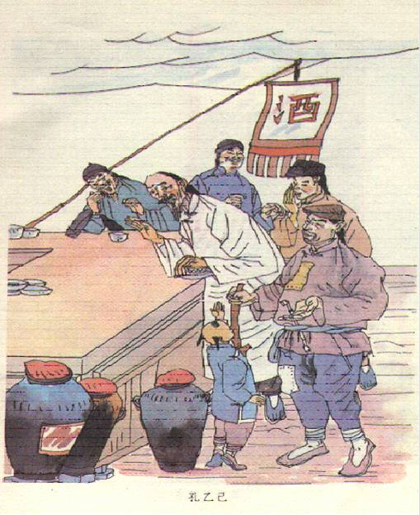
孔乙己
鲁迅

Slide 2
作者简介
鲁迅（1881年~1936年），现代伟大文学家、思想家和革命家。原名周树人，字豫才。浙江绍兴人。幼年时受诗书经传的教育，青年时代受“进化论”影响。后东渡日本学医，又弃医从文，立志用文学来改变落后的国民精神面貌。1918年5月发表现代文学史上第一篇白话文小说《狂人日记》。自1918年至1926年，陆续创作并出版了《呐喊》、《彷徨》、《野草》、《朝花夕拾》、《华盖集》等专集。1921年12月发表的中篇小说《阿Q正传》，是我国现代文学史上最杰出的作品之一。1927年至1935年期间，创作了《故事新编》和大量杂文。鲁迅杂文具有深沉朴实的革命激情和无可辩驳的逻辑力量，是高度的思想性和完美的艺术性相结合的典范。鲁迅先生一生著译近一千万字。有《鲁迅全集》行世。

Slide 3
背景简介
《孔乙己》写于1918年冬天，当时以《新青年》为阵地，虽已揭开了新文化运动的序幕，但是封建复古的逆流仍很猖獗。科举制度虽于1906年废除，但是培植孔乙己这种人的社会基础依然存在，孔孟之道仍然是社会教育的核心内容，这样就有可能产生新的“孔乙己”。要拯救青年一代，不能让他们再走孔乙己的老路。鲁迅选取了社会的一角——鲁镇的咸亨酒店，艺术地展现了20多年前社会上的这种贫苦知识分子的生活，就在于启发读者对照孔乙己的生活道路和当时的教育现状，思考当时的社会教育和学校教育，批判封建教育制度和科举制度。

Slide 4
给下列划线的字注音
阔绰
(chuò)
舀出
( yăo )
砚
（yàn）
颓唐
( tuí )
蘸酒
(zhàn)
享受
（xiǎng）
羼水
(chàn)
绽
咸亨
（hēng）
（zhàn）
附和
( hè )
打折了腿
( shé )
折
和睦
( hé )
折扣
（ zhé ）
和
和面
（huó）
间或
( jiàn )
间
和稀泥
（huò）
房间
（ jiān ）

Slide 5
文房四宝：
笔、墨、纸、砚

Slide 6
小说的一般常识：
小说是一种文学体裁。它以刻画人物形象为中心，通过完整的故事情节和具体的环境描写来反映社会生活。
1．小说的三要素：
2．故事情节通常包括
3．环境包括
4．小说根据篇幅可分为
人物、故事情节、环境。
开端、发展、高潮、结局四个
部分，有的前面还有序幕，后面有尾声。
自然环境和社会环境。
短篇小说、长篇小说和中篇小说。

Slide 7
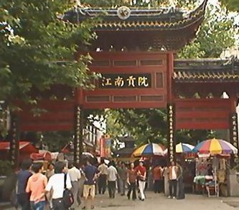
科举制度
封建科举制度始于隋唐，到了明、清形成了一套完整的制度，它分院试、乡试、会试、殿试四级考试。明朝以后主要是八股文，以四书五经中某个文句为题作文，文章有固定的格式，严重束缚知识分子的思想，对知识分子的毒害很大。
图为科举考试场所南京江南贡院

Slide 8
科举制度
院试：
一般童生（不管年龄大小）在县或府里参加院试，考取的为“生员”，叫“进学” ，也就是中了秀才。
乡试：
秀才再到省会参加三年一次的乡试，考中的为“举人”。其中第一名称“解（jiè）元”，二至十名称“亚元”。
会试：
乡试后第二年在京城礼部举行，参加者是举人，考中称“贡士”，第一名称“会元”。
殿试：
由皇帝主持，参加者是贡士，考中称“进士”。前三名分别称“状元”、“榜眼”、“探花”。

Slide 9
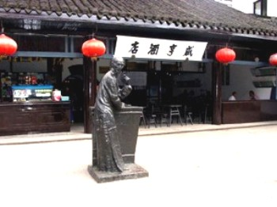
咸亨酒店
咸亨酒店在清朝光绪年间，是一家普通小酒店。自从小说《孔乙己》问世以来，咸亨酒店也随之闻名于世了。现在的咸亨酒店，是1981年为纪念鲁迅一百周年诞辰而重新修建的。改革开放使咸亨酒店也成了同外部世界联系的纽带。
今日绍兴的咸亨酒店

Slide 10
厨房
仓库
北
酒座间
店堂
帐桌
南
曲尺柜台
长衫主顾

Slide 11
朗读课文整体感知
小说是如何在有限的空间内（咸亨酒店）展现人物一生的悲惨遭遇的？（理清作者思路，划分段落。提示：两大部分。）
第一部分（1－3节）：写孔乙己活动的社会环境。
（序幕）
第二部分（4－13节）：写孔乙己的悲惨遭遇。
第一层（4－9节）写孔乙己一生的四个片断。
（开端、发展）
（1） 酒客揭短，取笑孔乙己偷东西；
（2） 酒客讥笑孔乙己没有进学；
（3） 孔乙己教小伙计识字；
（4） 孔乙己分茴香豆给孩子吃。
第二层（10－11节）写孔乙己断腿后到酒店喝酒，仍遭到
取笑。
（高潮）
第三层（12－13节）写孔乙己的悲惨结局。
（结局）

Slide 12
想一想
1．开头三段先说酒店的大概情况，写出孔乙己生活在怎样一个社会环境。
（提示：作者描写社会风情的有三处）
Ａ、把“短衣帮”与“穿长衫”的喝酒形象作对比，突出了贫 富悬殊、等级森严的社会现实。
Ｂ、从“我”的职务的变换，可以窥探掌柜冷酷势利的一面。
Ｃ、掌柜是一副凶脸孔，主顾也没有什么好声气；冷酷的酒店氛围，以小见大，更见世态的炎凉。
2．讨论：前３段的描写与叙述，对于孔乙己的出场有何作用？
揭示了孔乙己不幸的社会根源

Slide 13
想一想
1．在第4-9小节中找出反映孔乙己特殊身份的句子。
“孔乙已是站着喝酒而穿长衫的惟一的人。”
“站着喝酒”表明孔乙己生活贫困，经济地位和社会地位都和短衣帮一样；“穿长衫”表明他不愿与“短衣帮”为伍，硬摆读书人的架子；“惟一的”点出了孔乙己的特殊性，他与上层人、下层人都有距离。
2．阅读课文第４－9自然段，看看课文是通过哪几种方法刻画孔乙己形象的。（请找出具体的句子）
外貌描写、语言描写 、动作描写、神态描写

Slide 14
孔乙己的悲惨遭遇：
1．外貌：
身材高大、清白脸色、夹些伤痕、乱蓬蓬的花白胡子、长衫又脏又破 脸上黑而且瘦、破夹袄、垫一个蒲包，用草绳在肩上挂住。
（处境悲惨）
2．语言：
之乎者也、窃书不能算偷、回字有四种写法、多乎哉不多也、跌断
（迂腐、自命清高、自欺欺人）
3．动作：
排、摸、罩、“走”
（经济状况每况愈下而又嗜酒成性，善良诚恳）
4．神态：
涨红了脸、青筋条条绽出、
笼上一层灰色
（灵魂深处的疮疤被戳痛时骤形于色的神态）

Slide 15
想一想
3．“有一天，大约是中秋前的两三天”“中秋过后，秋风是一天比一天凉”这里的描写对推动故事情节的发展和表达中心有什么作用 ？
写晚秋的凉意，给孔乙己的末路更增加一种悲凉的气氛，使故事情节达到了高潮，同时预示了孔乙己悲惨的结局。
4．“孔乙己还欠十九个钱呢”这句话在文中出现了几次有什么作用？
掌柜只在结帐的时候提起孔乙己，他关心的是自己的收入，人们根本不去过问孔乙己的死活，孔乙己在他们心目中是无足轻重的，反映社会的冷漠，世态炎凉。

Slide 16
想一想
5．文章最后说“大约孔乙己的确死了。”一句中 “的确”和“大约”矛盾吗？
不矛盾。
“大约”表示是“我”的猜测，但孔乙己当时已无力维生，加上多年也没有见到，在那样冷酷无情的社会里，孔乙己肯定是活不下去的，所以用“的确”表示“我”猜测的结论。

Slide 17
想一想
6．正是读书人出身的丁举人，置孔乙己于绝境，作者设计这样的情节有什么用意？
设计这样的情节尖锐的揭露了科举制度的本质和罪恶。科举制度造成了两种读书人不同的命运，少数爬上去的，成为残酷的压迫者，多数爬不上去的，成为悲惨的牺牲品。读书人为追求功名而苦读经书，不过是拿经书作为敲门砖，一旦爬上去，就根本不讲仁义道德，就是残酷的统治者。

Slide 18
议一议
1．这篇小说用第一人称“我”—一个小伙计的口吻来写有什么好处？
（1）“我”是孔乙己命运的见证人。小说都是通过“我”的所见所闻所感来写，用第一人称可以使故事显得真实可信。
（2）可以使故事情节集中。
（3）可以表现周围人对孔乙己的态度，连12岁的小伙计都鄙视孔乙己，更能说明这个社会对不幸者的冷漠，使作品更增加了悲剧的意味。

Slide 19
议一议
2．小说中多次写到旁人的说笑、哄笑，划出来看看有什么作用?
酒店中的人们麻木不仁、自私冷漠，深受封建思想的毒害，他们意识不到自己与孔乙己一样同受着统治阶级的奴役，所以他们对孔乙己这样一个科举的不幸失败者不但没有同情和帮助，相反只有无情的嘲弄，以求得他们劳累而苦闷的劳动生涯中片刻的快乐。这种麻木的笑使孔乙己的悲剧更添悲凉之感。它表明，孔乙己的悲剧不仅是个人的悲剧，也是社会的悲剧。这样，就更加深了小说反封建的意义。
孔乙己在肉体和精神上都受尽摧残，他在笑声中出场，又在笑声中走向死亡。“笑声”贯穿全篇，与孔乙己的悲惨遭遇形成强烈对照，深刻地揭露了封建社会的黑暗与冷酷，批判了群众的麻木。

Slide 20
分组合作，完成孔乙己履历表
姓 名 |  | 籍 贯
年 龄 |  | 出生年月
学 历 |  | 身体状况
特 长 |  | 工作单位
家庭成员
主要社 会关系
姓孔名不详
鲁镇
五十多岁
晚清
半个秀才没捞到
身材高大、被打致残
写得一笔好字、会茴字的四种写法
无
无
小伙计——短暂的“师生”关系（可惜“学生”不认“老师”）
掌 柜——买卖关系
短衣帮——同为“站着喝酒”的“酒友”关系
邻居小孩——同分吃茴香豆的关系
丁举人——同为读书人的关系，偷与被偷，被打与打的关系， “摔
下来”了的可怜虫与“爬上去”了的胜利者之间的关系。
咸亨酒店所有的人——嘲笑与被嘲笑的关系

Slide 21
工作生活经历
主要工作成就
主要优点
主要缺点
总评价
①读过书,终于但没有进学
②替人家钞钞书，连人和书籍纸张笔砚一齐失踪（顺手牵羊）
③偶然做些窃书的事，被吊打
④常去咸酒店喝酒，受人嘲笑
⑤分茴香豆给孩子吃
⑥教小伙计识字
⑦因偷丁举人家的东西，被丁举人打断了腿。
⑧用手走来喝酒,(笑声中出场,笑声中退场,用手走着退场)
一事无成
不拖欠酒钱, 善良而且热心
好喝懒做、偷东西、迂腐、死要面子
孔乙己是个热衷功名，轻视劳动，好喝懒做，死要面子、迂腐可笑而又有诚实善良一面的读书人。
填表说明：
①社会关系——是指小说中与孔乙己发生联系的人物。（注明关系）
②生活经历——是指小说中孔乙己做过的一些事，表达准确清楚，可根据课文中
语言，也可以自己概括。
③注意将课文中有关孔乙己的信息都要罗列显示出来。

Slide 22
总 结：
这篇小说通过对主人公孔乙己一生悲惨遭遇的描述，深刻反映了封建文化和封建教育对下层知识分子的严重毒害，有力控诉了科举制度的罪恶；也真实的反映了当时群众的冷漠麻木，也使读者从一个侧面认识到封建社会的腐朽和黑暗。

Slide 23
读者对孔乙己的平价：
1．鲁迅——孔乙己是一个遭社会凉薄的苦人。 2．叶圣陶——潦倒、不幸的读书人。 3．李欧梵[美国，芝加哥大学教授]——历史转折时期，落后于时代的，固守着过去价值观的被侮辱、被损害的读书人。
4．刘再复[美学家]——贫贱而悲惨的“多余人”，失去人的尊严与资格、被社会所吃的下层知识分子。 5．钱理群[北大教授，鲁迅研究专家]——值得同情与焦虑的，有着悲剧性、荒谬性地位和命运的知识分子。

Slide 24
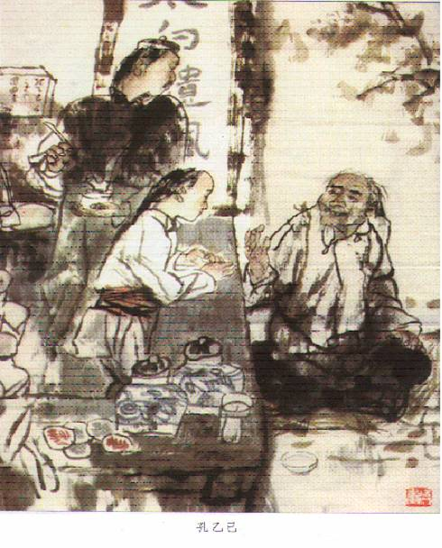
哀其不幸
怒其不争

